Slide 1
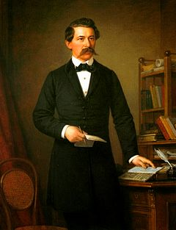
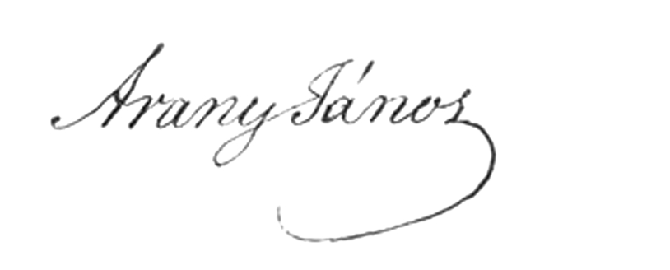
Vojtina ars poeticaja (versterv)
Barabás Miklós: Arany János portréja (1848)

Slide 2
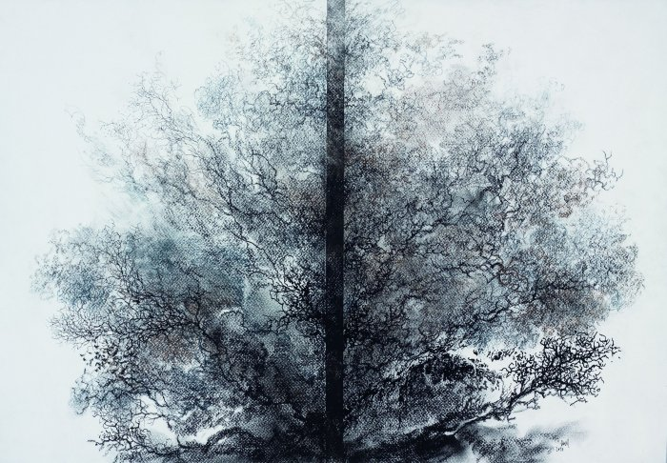
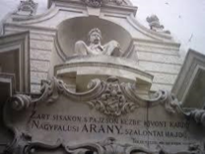
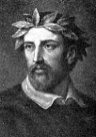
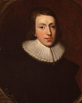
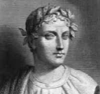
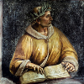
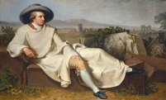
Körülmények
1. Életrajzi, magánéleti háttér
Őseim nemesi , én „népi sarjadék” vagyok
Bibliát ismerő és zsoltáréneklő családban nevelkedtem, otthon tanultam az olvasást, latint ,a népi kultúrával is megismerkedtem (népdalok, szokások, székely népballadák)
Sok szomorúságot megéltem, testvéreim közül legtöbben meghaltak, nagy szegénységben „ kis bogárhátú Viskóban” laktunk
Iskoláimban tanáraim pallérozták elmémet (Debrecen, Szalonta) , hallgattam az öregektől Toldi mondáját, hisz a környéken volt birtokuk régen
Segédtanító voltam, megismertem a gyermeki lelket és éjszaka olvastam ( Homérosz, Ovidius, Horatius, Vergilius, Milton, Tasso,Csokonai), szemem is elromlott, szüleim betegeskedtek
Rajzoltam, énekeltem (aztán sem volt gondom a versritmussal),korán megkezdtem felnőtt létem, taníttatásom magam fizettem, minden érdekelt, tudtam, a műveltség tesz szabaddá
Huszonévesen megértettem, hogy a szellemi függetlenséget csak a munka általi anyagi biztonság garantálhatja , polgár és művész egyszerre voltam
Később a kortárs irodalmat ízlelgettem ,ismerkedtem a némettel, franciával, nagy szellemek vettek körül ( Berzsenyi, Kölcsey, Vörösmarty, Petőfi…Byron, Goethe, Schiller)
„tékozló fiúként” kipróbáltam magam a színészet terén, de rémálmomban anyám halva láttam, így nyomoromból hazatértem, aztán 1836 nyarán el is temettem édesanyámat
1840-ben megszerettem, elvettem Juliannát, nagy nehezen lettem, „kis nótárius” , hogy meg tudjunk élni
Végre 1846-ban az irodalomban is sikereket értem el, Az elveszett alkotmányért,majd a Toldiért pályadíjat kaptam, s engem, nehéz sorsút egy csodás ember, barát is megtalált: Sándor
Mi vagyunk a népies triász-én, Tompa meg Petőfi-ezt Sándor találta ki, de nekem is tetszik
1848, Te Csillag, de utánad rettenetes évek jöttek… harcoltam, elvesztettem Petőfit, hiányát sosem hevertem ki, elbuktunk, újra rabok lettünk, nem szabadok, hallgatnom kellett, asztalfióknak írtam, rettegtem, de szerencsére Szalontán nem akadtak besúgók…
Kényszerből nevelő, majd ismét tanár lettem, gyűlöletes évek voltak, aztán elkezdtek levelezni velem azok, akik szellemi társra vágytak – Jókai, Tompa, Gyulai, Eötvös, Kemény…),de sokat is köszönhetek nekik…életben tartottak „ Így lettem én…szubjektív költő.”
Aztán 1857- nem írok dicsőítést a császári párnak, de muszáj volt valamit tennem, hogy ne kerüljek bajba, Erkel Erzsébet című operája elé írtam egy Köszöntőt-bordalt, ezzel köszöntötte a nemzeti Színház a császárnét
1858-ban MTA tagjává választott, sose hittem volna, de féltem is ettől…, kinek tudok én tanácsot adni…
Depresszió gyötört, a lélek kivetült a testre, folyton betegeskedtem
Aztán végre találkoztam egy igazi tehetséggel:, Imrével -„ Az első tehetség Petőfi óta, ki egészen önálló irányt mutat.”
És a nép kiért rajongott, óh, egy senkiért- Vojtina Mátyás te szégyen, ezt merted írni: „Egy kis halál? Nem tesz semmit.”, és ezt saját fülemmel kellett hallanom…Válaszolnom kell erre !

Slide 3
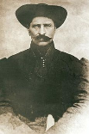
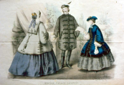
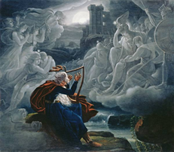
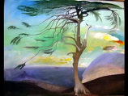
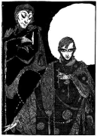
Történelmi, társadalmi vonatkozások
Ellentmondásos időszakban éltem-reformkor, szabadságharc, végül tragédiák sora, elnyomás, félelem, majd tömegek és városiasodás, egy új kor születése, ahol már rég nem tudom, hogy mi az érték
Világos után a köznemesség, mely egy dicső kor gyermeke volt előtte(nekem múltam, hisz hajdúk leszármazottja vagyok ) meggyengült , polgárosodni kezdett, végül dzsentri lett belőle, és már nem hordoz ott semmilyen értéket
Nemzeti önállóságunk elvesztettük, az egész nemzet évekig rettegett, majd jöttek az osztrák hivatalnokok, a cinizmus
Beáramlott az idegen tőke,a magyar polgárosodás megtorpant…, sokan passzívan ellenálltak
Szegény jobbágyok, ők is kedvüket vesztették, nem művelik vagy elvesztik telkeiket, inkább vándorolnak, másoknak dolgoznak –Mi lesz ebből? Lázadást szított Rózs a Sándor is, mert betyár ez az élet
Elvesztettük hitünk az alkotmányosságban, a rendezett állam is illúzió, nem hiszem, hogy ezekkel a próbálkozásokkal egyszer visszahozzuk 48 szellemét
Széchenyi mondta ezeket A. Bach tevékenységéről, mélyen egyetértettem vele: "Excellenciád a parasztok felszabadítását stb. érdemül rója fel. […] A magyar parasztokat nem excellenciád, hanem 1848-ban a magyar törvényhozás szabadította fel, mit Magyarországon a legkisebb iskolás gyermek is tud, és ezen szerencsében … az örökös tartományok jobbágyai is csak azért részesültek valószínűleg, mert excellenciád Magyarországban a megtörténtet meg nem történtté nem tehette. ... Ön felhozza a vasutakat quasi [mint] az ön ajándékait, a folyók szabályozását és az országos közlekedés tekintetében történt javításokat is. A vasutat az idő hozta meg, és nem ön, drága miniszter úr; a folyók szabályozása már folyamatban volt, és olyan alapra volt fektetve, hogy még maga is jónak tartotta azt megtartani; és ami az országutakat stb. illeti, ezek általában véve, az ön tízévi példátlan tevékenysége óta sokkal rosszabbak, mint azelőtt voltak.„
Végre láttam magyar viseletet az utcán, talán fellélegezhetünk…
Istenem, a legnagyobb magyar az önkény áldozatává vált, temetnünk kellett Széchenyit…
Csodás esemény, mint 1848 március 15-én, színpadon a Bánk bán, Erkel operáját nem tiltották be, 1861 március 9-én megnéztem,, reményekkel telve mentem haza, mint annak idején, a Nemzeti Színházból…
3. Szellemi, gondolati háttér
Egész életemben olvastam, művelődtem, a romantika balladáit, Macpherson: Ossziáni dalait is ismerem, magam is írtam bárdokról, akik ellenálltak az elnyomásnak, mert tisztelték nemzeti múltjukat…
Vojtina ezt írja, a becstelen…„Egy kis halál? Nem tesz semmit. Őseinknek szintúgy volt.”
Bűn és bűnhődés körének lelki és nemzeti szintű vizsgálata mindig fontos volt számomra…
Megéltem a magány, veszteség, kiúttalanság helyzeteit,így romantikusként tudtam, mit jelent ez, nem szerepeket vettem fel…
Az anyanyelv legtökéletesebb, hogy lelki –szellemi tartalmaimat kifejezhessem,meg kellett ismernem, tudtam könnyedén verselni is , időmértékesen, magyarosan, s modern módon is…
„Egyszer a róka magát nagy ehetném lyukba bebújta / Dombos az oldala lett, nem lehet ám gyere ki.”-ezt az otromba stílust, bárgyú témát sosem tartottam művészetnek, ilyet csak Vojtina tud…
Ez az elbizakodott fajankó mer verseket írni, nekem pedig állandósult az önértékelési zavarom,de legalább tudok magamon nevetni…
A szerelem emléke bennem is él, de ennél fontosabb témákat is ad az élet, főleg ilyen események után, melyek nemzetünket érték…
A bukást, s ennek okait, melyeket magam is sokszor megéltem, ironikusan keserű ábrázolással lehet csak kifejezni…
A Vojtinát ironikus látásmódban írtom majd meg, úgy, mint Gogol, a műveit ( fordítottam is őt)
Toldi trikógiát az emberek a „magyar Odüsszeiai”-ként emlegetik, megértették szándékomat…
Mi , most élők, Faustként éljük világunk a városban, de hol vannak a Bánk bánok?

Slide 4
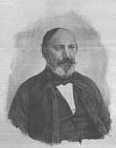
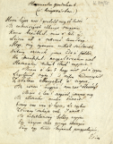
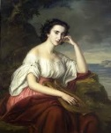
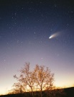
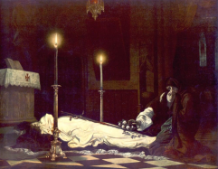
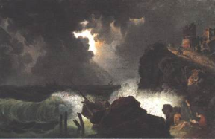
Foglalkoztató gondolataim
A költészet logika, nem szócséplés, aki nem tud írni, nincs mondandója, ne fogjon tollat!
Tele vagyok…, ezt fogom ismételni, azt jelenti, elegem van a semmitmondó, népies t utánzó költészetből…
A költészet a kompozíció tökéletessége, egy Vojtina ne írjon dalt Petőfit utánozva
A sok olvasmány, mely a világról, emberről tanított, hasznos volt-e? „Ment-e a könyvek által a világ elébb?”-ahogy Vörösmarty mondta, ő sincs már köztünk
A szerelem, a bor régi témák, már a görögök is verseltek róla, engem ezek már nem foglalkoztatnak…
Önfájdalom sorsom, de ironikusan látom magam,félig közönséges ember vagyok, félig üstökös…
„Nem az vagyok, ki voltam egykor, Belőlem a jobb rész kihalt.”
„ Lettem éneklőből énektanár”, azért egy-egy „mukkomat” hallatom
Milyen kapcsolatban van a művészet a való élettel , tudom Költőnek … Nemcsak szabad – szükség fillenteni., de ez bűn az életben
Van-e még üzenete a hazafias költészetnek, Vojtina szerint nem is volt, szerintem ma már senki nem érti
Az emberek bezárultak, befelé fordultak,csak a hangulat, benyomás, kedély a fontos, az élet filozófiája
A világról való gondolkodásom is megváltozott, mindent tragikusan látok, elégikusan tudomásul is veszem a történéseit…nincsenek már Szondik, sem hű apródok, sem Hunyadiak

Slide 5
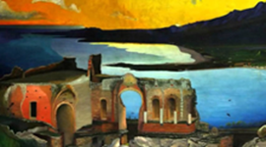
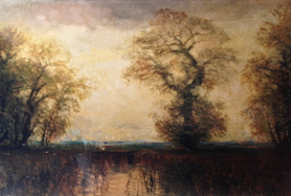
Foglalkoztató gondolataim
Olvastam Goethe Erlkönigjét, ez mérték , a ballada ebben a zűrzavaros korban hiteles műfaj, nem a realisták, nem a naturalisták a modernek…
„ Most helyzetünk valóban istenáldás:Ének se kell, csupán hangos kiáltás.”-
Ez a sor jutott eszembe, hisz nincs a szellem emberének sem becsülete...
„A Szép: igaz s az Igaz: szép! – sose Áhítsatok mást, nincs főbb bölcseség!”- mondta Keats,
magam is így gondolom…
Az igazi költészet , művészet kell, hogy fantáziával sűrítse, változtassa a világot…
Mire képes a szabad akarattal bíró emberi szellem, le tudja győzni az élet végességét, s mi a szerepe a művésznek?
Vásár az élet: a földnek lakossa Lót-fut, könyökli egymást, és tapossa…ez jutott eszembe,
egy haláltánc világunk., erről egyszer más írtam: „A világ egy rozzant csárda,
Rossz menedék télbe', nyárba';-ez semmit sem változott
Az embernek mindent teljes szívvel kell csinálnia, s tudnia kell határait is...
A hiteles művész nem a jelent szolgálja ki, nem vágyik elismerésre, nem követi a divatot…
A művész magasabb eszméket szolgál…
Mily módon lehet látszólagos egyszerűséggel, de virtuóz an írni?-
„˝Lássuk, ha e zűrből valami válna”
Summázat: A nagy titok –így mondta Kazinczy
„Jót s jól! Ebben áll a nagy titok. Ezt ha nem érted,
Szánts és vess, s hagyjad másnak az áldozatot.”
„Az életet, ím megjártam; Nem azt adott, amit vártam:.”

